Slide 1
3.7复合关系和逆关系
R为X到Y的关系，S为从Y到Z的关系，则R○S称为R和S的复合关系，表示为
例如，如果R是关系“是···的兄弟”，S是关系“是···的父亲”，那么R○S是关系“是···的叔伯”。
R ○ S={<x,z>|<x ,y>∈R∧<y,z> ∈S}

Slide 2
3.7复合关系和逆关系
令R={<1,2>,<3,4>,<2,2>}和S={<4,2>,<2,5>,<3,1>,<1,3>}，试求R○S，S○R， R○R
解：
R○S={<1,5>,<3,2>,<2,5>}
S○R={<4,2>,<3,2>,<1,4>}≠R○S
R○R={<1,2>,<2,2>}

Slide 3
练习(课堂练习本)
A={a, b, c, d}, A上的关系 R和S ,
R={<a, a>,<b,a>,<c,d>}，
S={ <a,c>,<a,d>,<b,c>,<c,b>}，求:
R ○ S , S ○ R , R ○ R
Notes:
从Ｒ到Ｓ，或者从Ｓ到Ｒ，映射找传递关系。

Slide 4
练习(课堂练习本)
A={a, b, c, d}, A上的关系 R和S ，
R={<a, a>,<b,a>,<c,d>}，
S={ <a,c>,<a,d>,<b,c>,<c,b>}，求:
R ○ S , S ○ R , R ○ R
解：
R ○ S ={ <a,c>,<a,d>,<b,c>,<b,d>}
S ○ R ={ <a,d>, <b,d>,<c,a>}
R ○ R={<a,a>,<b,a>}
Notes:
从Ｒ到Ｓ，或者从Ｓ到Ｒ，映射找传递关系。

Slide 5
关系的复合满足结合律
设R，S和T是集合A上的三个关系，
(R•S)•T= R•(S•T)。

Slide 6
2.逆关系
设R为X到Y的二元关系，如将R中每一序偶的元素顺序互换，所得到的集合称为R的逆关系。记作R^{c}，即R^{c} ={<y,x>|<x,y>∈R}。
如在集合I上，关系“<”的逆关系是“>”。而在集合X={1，2，3，4}到Y={a，b，c}上的关系R={<1,a>,<2,b>,<3,c>},其逆关系为={<a,1>,<b,2>,<c,3>}

Slide 7
练习：设R1和R2是A={0,1,2,3}上的关系，这里
R1={<x,y>|(y=x+1)或y=x/2}
R2={<x,y>|x=y+2}
其中x,y都属于A，求：
（2）给出R1的关系矩阵.
解：R1={<0,1>,<1,2>,<2,3>,<0,0>,<2,1>}
1 1 0 0
M_{R1}= 0 0 1 0 R1逆关系（转置矩阵）
0 1 0 1
0 0 0 0

Slide 8
关系的n次幂
定义：设R是A上的二元关系，n ∈N,则关系的n次幂R^{n}
定义为：<1>R⁰ =Ι_{A}是A上的恒等关系；
<2>R^{n+1}=R^{n}·R
说明：如果R是A到B的关系，且A≠B，则R²是无意义的，
因为 R ○ R是无法复合的。

Slide 9
例：设A={1,2,3,4,5}，A上关系R为，
R={<1,2>，<2,1>，<2,3>，<3,4>，<4,5>}，计算： R^{0 、} R^{1 、} R^{2 、} R^{3 、} R^{4 、} R⁵
R⁰ =Ι_{A} ={<1,1>，<2,2>，<3,3>，<4,4>，<5,5>}
R¹=R
R²={<1,1>，<2,2>，<1,3>，<2,4>，<3,5>}
R³=R²·R={<1,2>，<2,1>，<1,4>，<2,3>，<2,5>}
R⁴= R²·R²={<1,1>，<2,2>，<1,5>，<2,4>，<1,3>}
R⁵=R⁴·R¹={<1,2>，<1,4>，<2,1>，<2,3>，<2,5>}

Slide 10
定理：设R和S均是A到B的关系，则
<1><R^{c}>^{c}=R，
<2><R∪S>^{c}=R^{c}∪S^{c}，
<3><R∩S>^{c}= R^{c}∩S^{c}，
<4><R-S>^{c}=R^{c}-S^{c}，
<5><A×B>^{c}=B×A
<6>Ф^{c}=Ф，
<7>R=S<=>R^{c}=S^{c}。

Slide 11
定理：设R是A到B的关系，S是B到C的关系，则
(R ○ S)^{c}=S^{c} ○ R^{c}。
注意：复合关系的逆等于它们逆关系的反复合。
而(R ○ S)^{c}≠ R^{c} ○ S^{c} ，因R^{c}是B到A的关系，S是C到B的关系，

Slide 12
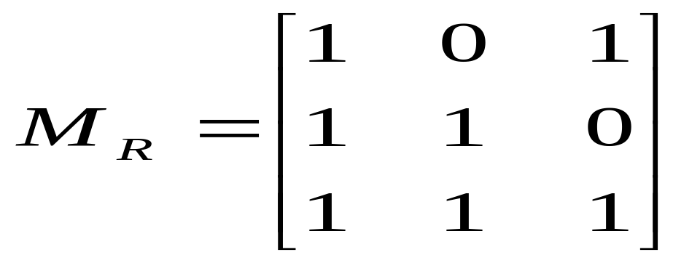
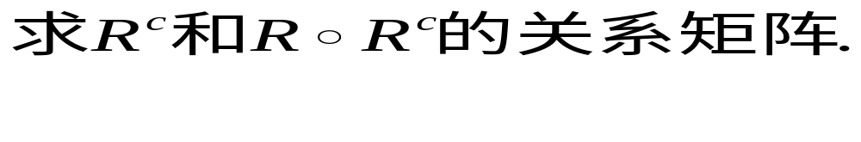
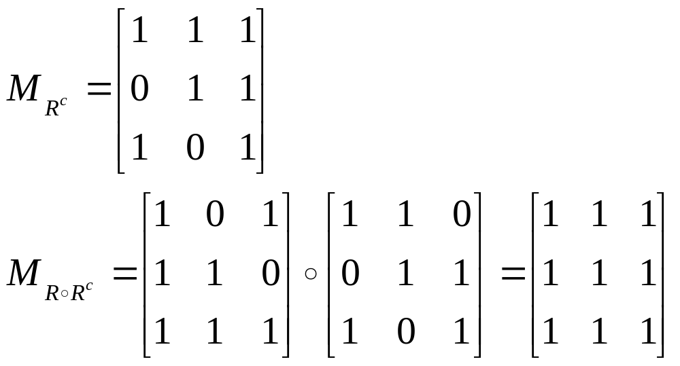
例题 给定集合X={ a,b,c}, R是X上的二元关系，
R的关系矩阵：
解：

Slide 13
课堂练习本
R是集合A上的一个二元关系，如果R是自反的，则R^{c} 一定是自反的吗？如果R是对称的，则R^{c} 一定是对称的吗？如果R是传递的，则R^{c} 一定是传递的吗？

Slide 14
课堂练习本
R是集合A上的一个二元关系，如果R是传递的，则R^{c} 一定是传递的吗？
证明：设每当<x,y>和<y,z> ∈ R^{c},

Slide 15
思考题
R是集合A上的一个自反关系。求证：R是对称的和传递的，当且仅当若<a,b>和<a,c>在R之中则有<b,c>在R之中。
证明：
（1）假设R是对称的和传递的，…
（2）假设若<a,b>和<a,c>在R之中则有<b,c>在R
之中。
1）每当<a,b> ∈R ,…
2）每当<a,b> ∈R ∧ <b,c> ∈R ,…

